Slide 1
2.3.3.4 对 TEC-2 机运算器部件实现中的
一些问题的必要说明
组员：张明亮、周宇轩、许昊、莫博冠

Slide 2
(1) 16个通用寄存器的功能分配
在TEC-2机的具体实现中，AM2901芯片内有16个通用寄存器R0-R15
我们把R0-R3、R7-R15共13个寄存器作为通用寄存器供用户编程，
R4-R6分别保留作为SP，PC，IP使用（即堆栈指针、程序计数器、指令当前地址），不能把这3个作为通用寄存器使用

Slide 3
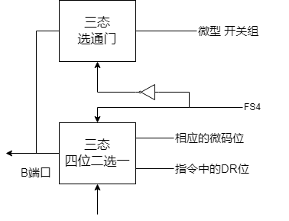
(2) AM2901芯片A、B端口地址的给出
① 在汇编语言或机器指令中，用目的寄存器地址(DR)和源寄存器地址(SR)指明所用的通用寄存器，DR位用于B口，SR位用于A口。
② 在控制器部件的微指令字中，分配两组微码MA和MB分别送往芯片的A、B端口，用于选择R4-R6三个寄存器；
在LDMC指令中，还可用于选择R1-R3，在入/出指令中，还可用于选择R0。
③ 由专用的微型开关组提供A、B端口地址，使TEC-2的运算器件从主机中分离出来，可单独通过手拨开关与观察指示灯等完成部分运算器功能的实验
(3) AM2901芯片9位控制信号I8-0
当TEC-2机的运算器联机运行时，I8-0来自控制器微指令字的响应微码位；分离运行时，I8-0来自微型开关组的相应开关位。
Notes:
A、B端口地址有3个来源
图：FS4来自一个开关，为“1”时，运算器脱离主机，用于使上下两个门中的一个处于三态

Slide 4
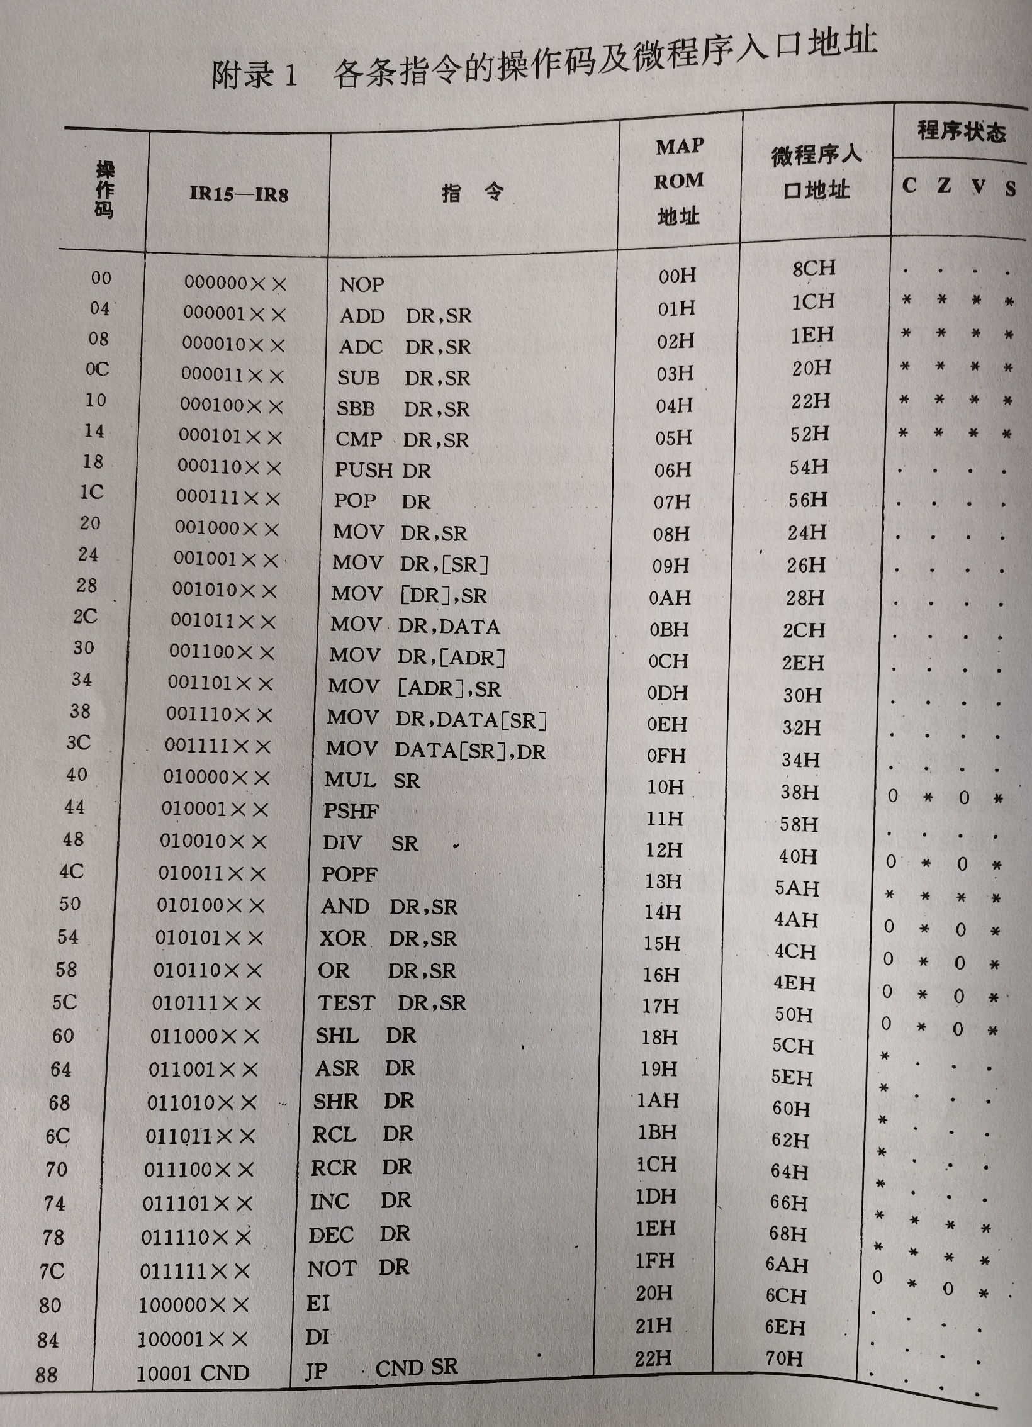
(4) 运算结果的标志位（C、Z、V、S）
的形成
. 表示不影响
* 表示受影响
0 表示置0
1 表示置1
标志位：
C：进位 Z：零值 V：溢出 S：符号
Notes:
CZVS之前有解释过
运算器执行某些指令时将结果的特征记在标志位中，附录1的表格汇总了已有53条指令对标志位的影响。

Slide 5
(4) 运算结果的标志位（C、Z、V、S）的形成
标志位情形 | 处理
.... | 标志位不受指令影响
**** / 0*0* / 0000 | 标志位应按指令执行结果的特征（AM2901最高位输出CY、F=0、OV、F3）变化
POPF IRET 指令 | 要从堆栈中恢复保存在哪里的原标志位的值，即接收从内部数据总线上送来的值
清进位标志位(CLC) | 使C标志位置0
置1进位标志位(STC) | 使C标志位置1
右循环移位指令(RCR) | 运算器最低位移出值移入C标志位
左循环移位指令(RCL) | 运算器最高位移出值移入C标志位
联合右移位 | 乘商寄存器最低位移出值移入C标志位
TEC-2机中通过3位微码区分8种处理，并用一片Gal20v8实现逻辑处理与标志位记忆，芯片的入/出信号和逻辑表达式见附录3的STR部分
Notes:
这张表将上面提到的所有情形进行了汇总
POPF 和 IRET 的标志位也是****

Slide 6
(4) 运算结果的标志位（C、Z、V、S）的形成
三位微码 B34 B33 B32 | C | Z | V | S
0 0 0 | C | Z | V | S
0 0 1 | CY | F=0 | OV | F3
0 1 0 | IB7 | IB6 | IB5 | IB4
0 1 1 | 0 | Z | V | S
1 0 0 | 1 | Z | V | S
1 0 1 | RAM0 | Z | V | S
1 1 0 | RAM3 | Z | V | S
1 1 1 | Q0 | Z | V | S
Notes:
3位微码与8种处理的对应关系
该表格已给出在TEC-2机的操作卡上

Slide 7
(4) 运算结果的标志位（C、Z、V、S）的形成
时钟脉冲必须引入
1 | 2 | 3 | 4 | 5 | 6 | 7 | 8 | 9 | 10 | 11 | 12
CLK | B34 | B33 | B32 | IB7 | IB6 | IB5 | IB4 | Cy | ZR | OV | GND
13 | 14 | 15 | 16 | 17 | 18 | 19 | 20 | 21 | 22 | 23 | 24
OE | F3 | NC | NC | C | Z | V | S | RAM0 | RAM3 | Q0 | Vcc
/OE信号接地，表示输出信号是不被禁止的
Notes:
蓝色输入，灰色输出
输入位如何决定输出位就是上一页内容

Slide 8
(5) 运算器最低位的进位信号的给出与控制
运算器最低位进位信号Cin可能为0、1、C标志位的值，为了调试方便有时可送入一个连续的方波信号；
我们通过两位微码SCi区分这4中输入情况：
SCi | 00 | 01 | 10 | 11
Cin | 0 | 1 | C | TCLK方波

Slide 9
(6) 运算器最高位、最低位的移入信号
涉及到移入通用寄存器组中的移入信号RAM0和RAM3，以及乘商寄存器中的Q0和Q3。
将5条移位指令和乘除法计算中的联合移位都考虑进去，归纳出如下四种结果，用两位微码SSH区分。
SSH |  | 左移 |  | 右移
微码 | 含义 | RAM0 | Q0 | RAM3 | Q3
0 0 | 用于逻辑移位指令 | 0 | X | 0 | X
0 1 | 用于循环移位指令 | C | X | C | X
1 0 | 用于乘除法运算联合移位及上商 | Q3 | F3 | CY | RAM0
1 1 | 用于算数右移指令，或补码乘法计算 | X | X | F3或OV | RAM0

Slide 10
(5)、(6)两部分内容合用一片Gal20v8实现，信号定义与内部逻辑表达式在附录3的SHLR部分
微码SSH两位B9和B8，指明如何形成移位值
微码SCI两位B11和B10，指明如何给出Cin
AM2901的3组3位控制信号中的MI4、MI3、MI2、MI7
运算器执行结果的3个特征标志位C0、OVER和F3
1 | 2 | 3 | 4 | 5 | 6 | 7 | 8 | 9 | 10 | 11 | 12
NC | MI7 | B9 | B8 | B11 | B10 | MI5 | MI4 | MI3 | C0 | OVER | GND
13 | 14 | 15 | 16 | 17 | 18 | 19 | 20 | 21 | 22 | 23 | 24
TCLK2 | C | OV | Cy | RAM3 | Q3 | RAM0 | Q0 | NC | Cin | F3 | Vcc
C标志位现行值
Cy和OV控制运算器的两个输出标志Cn+4(C0)和OV(OVER)如何向C和V标志位送入正确的结果
Notes:
这一页是Gal20v8的输入和输出信号
蓝色是输入，灰色是输出

